Slide 1
第五章 GPIO模块
电气学院实验中心

Slide 2
目
录
01
GPIO基础及GPIO的功能控制
CONTENTS
02
GPIO数据控制
03
GPIO中断及其配置步骤
04
GPIO相关库函数
05
GPIO配置步骤

Slide 3
01
GPIO及其功能控制

Slide 4
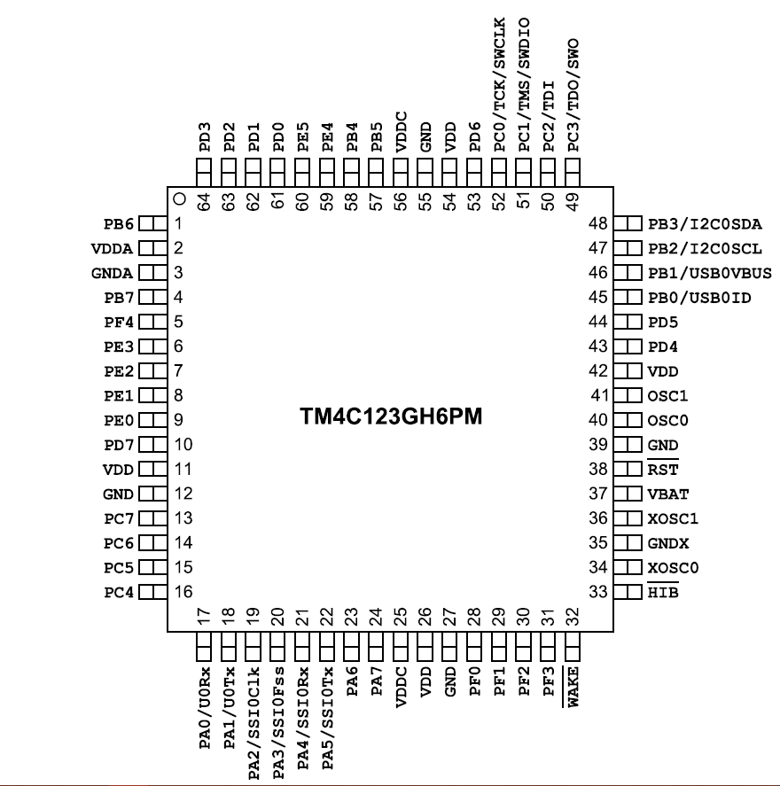
GPIO及其功能配置
GPIO概念
General Purpose Input Output 简称为GPIO
可以通过它们输出高低电平或者通过它们读入引脚的状态
I/O接口是一个微控制器必须具备的最基本外设功能。
GPIO口还可以模拟通信接口，如SPI、I2C等。
TM4C123GH6PM 微控制器包括六组I/O端口，分别为PA0-PA7，PB0-PB7，PC0-PC7、PD0-PD7、PE0-PE5、PF0-PF4

Slide 5
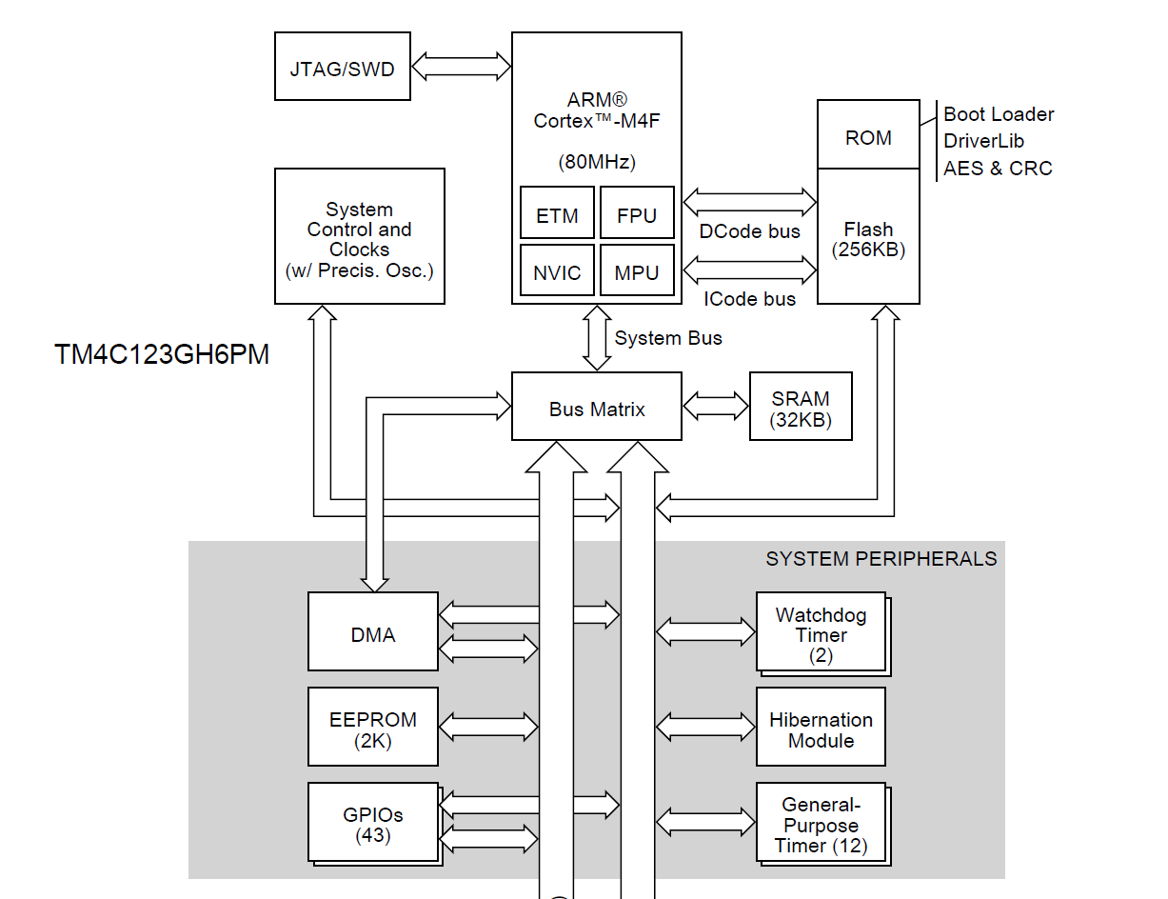
GPIO及其功能配置
GPIO的特点
可通过高级外设总线（APB）和高级高性能外设总线（AHB）访问
高度灵活的复用功能，可以配置成GPIO 或外设功能
可编程控制GPIO外部中断
可进行位读写操作
休眠模式下，GPIO的状态可保留
AHB
APB

Slide 6
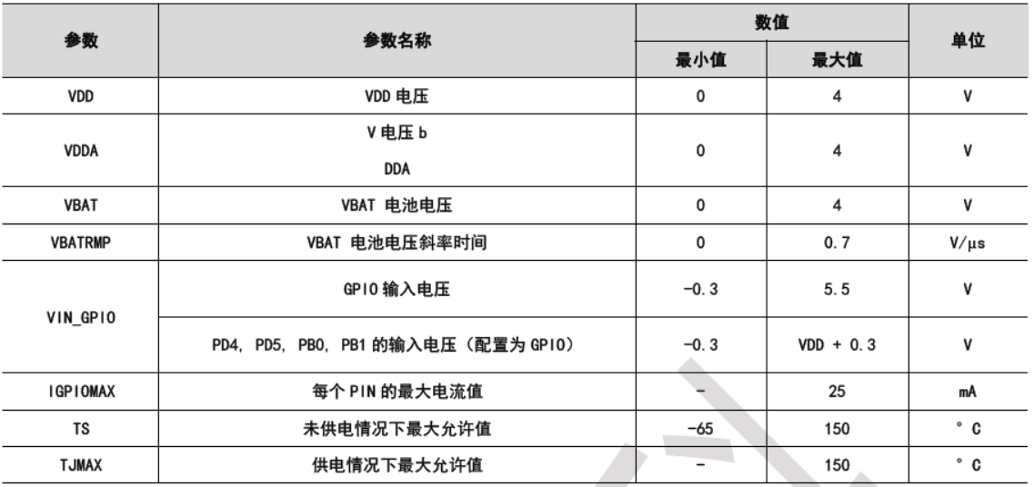
GPIO及其功能配置
GPIO电气特性

Slide 7
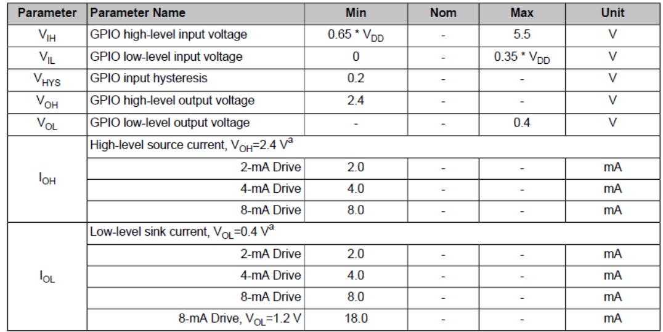
GPIO及其功能配置
GPIO电气特性
拉电流
灌电流
由于数字电路的输出只有高、低（1，0）两种电平值，高电平输出时，一般是输出端对负载提供电流，其提供电流的数值叫“拉电流”；低电平输出时，一般是输出端要吸收负载的电流，其吸收电流的数值叫“灌（入）电流”。

Slide 8
GPIO及其功能配置
GPIO的功能分类
GPIO
复用外设
数字外设
普通GPIO
输入
输出
模拟外设
推挽
开漏
按照引脚方向分类：输入、输出
按照模拟数字功能分类：数字、模拟
共3种：模拟输入、数字输入、数字输出。
弱上下拉功能（一般作为输入时设置，需寄存器配置）
开漏功能（一般作为输出时设置，需寄存器配置）
推挽功能（一般默认设置，不需寄存器配置）
数字功能

Slide 9
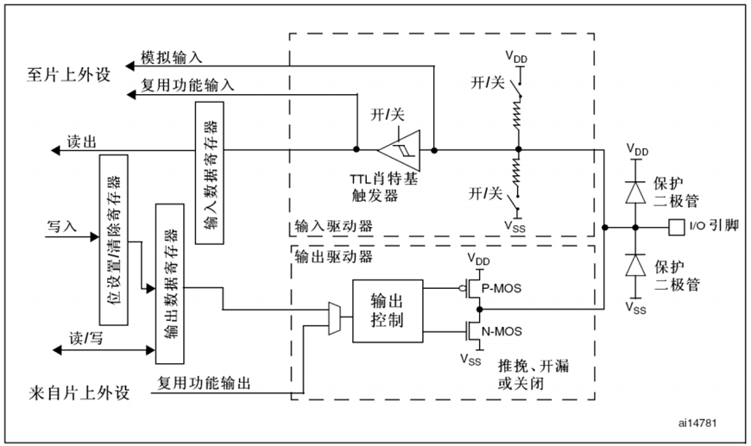
GPIO及其功能配置
输入功能——数字输入
带有施密特触发输入的三态缓冲器。在读脉冲控制信号的作用下把当前引脚状态读入内部总线
保护箝位二极管，防止输入过压和欠压将GPIO模块烧毁

Slide 10
GPIO及其功能配置
输入功能——输入上/下拉
输入上拉电阻
当引脚悬空时，引脚电平会被上拉至VDD
由寄存器GPIOPUR配置
输入下拉电阻
当引脚悬空时，引脚电平会被下拉至VSS
由寄存器GPIOPDR配置

Slide 11
GPIO及其功能配置
输入功能——模拟输入
输入上、下拉电阻均处于关闭状态
施密特触发器处于截止状态
信号通过模拟通道送入CPU
输入范围一般为0-3.3V，否则会引起非线性失真或者烧坏引脚

Slide 12
GPIO及其功能配置
输出功能——开漏输出
输入上、下拉电阻均处于禁用状态
施密特触发器处于开启状态
回读功能：不能读到外部引脚的状态，因此不能做输入
输出需要外接上拉电阻
开漏输出可用于线与逻辑操作
也可用作不同逻辑电平的转换

Slide 13
GPIO及其功能配置
输出功能——推挽输出
输入上、下拉电阻均处于禁用状态
施密特触发器处于开通状态，但同样也不能读引脚状态
可输出强高强低电平
当NMOS导通，PMOS截止时输出低电平
反之，输出高电平
同截止时输出高阻态，不允许同开通

Slide 14
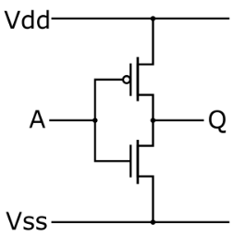
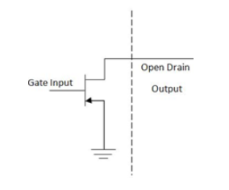
GPIO及其功能配置
推挽与开漏的区别
推挽结构
开漏结构
推挽输出：可以输出强高/强低电平，可以连接数字器件。
开漏输出：只能输出强低电平(高电平需要依靠外部上拉电平拉高)，适合做电流型驱动，吸收电流能力较强(20mA之内)。

Slide 15

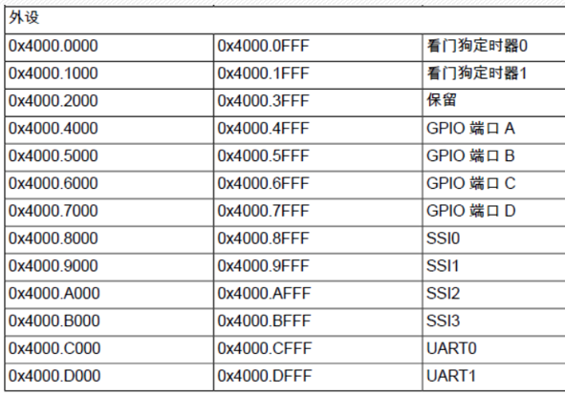
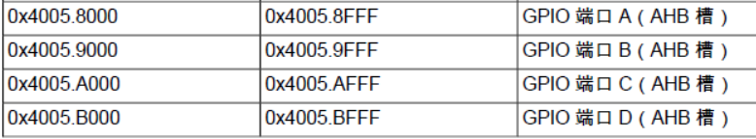

GPIO及其功能配置
GPIO寄存器地址
外设寄存器地址范围
存储器类型 | 起始地址 | 结束地址 | 大小
FLASH | 0x00000000 | 0x0003FFFF | 256K
ROM | 0x10000000 | 0x1FFFFFFF
SRAM | 0x20000000 | 0x20007FFF | 32K
SRAM位带 | 0x22000000 | 0x220FFFFF | 1M
外设 | 0x40000000 | 0x400FFFFF | 1M
外设位带 | 0x42000000 | 0x43FFFFFF
寄存器基址定义在TIVAWARE的inc/hw_memmap.h中。
APB和AHB总线访问同一端口寄存器，地址不同
Notes:
设置成OD模式时，数字使能寄存器必须置位；如果DIR寄存器被清零并且设置成OD，那么仍然是输入模式，OD只有在输出模式下配置才有效

Slide 16
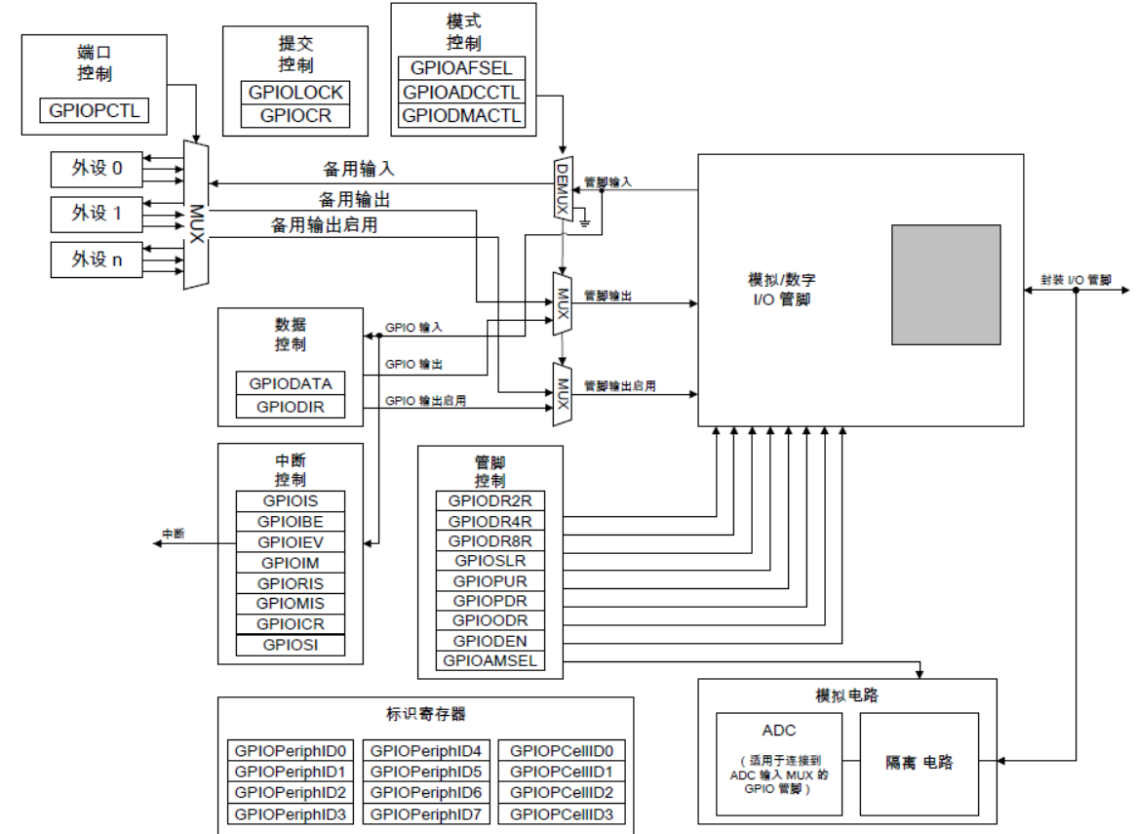
GPIO及其功能配置
GPIO寄存器分组
模式配置：用来配置GPIO模块是普通GPIO功能还是复用的外设功能；
方向配置：用来配置引脚是输入还是输出功能；
引脚配置：配置是否开漏，是否上下拉，驱动电流大小等；
中断配置：设置引脚是否允许产生中断以及中断产生的条件等，将在中断部分介绍。
保护配置：有些特殊引脚具有保护功能，如果需要使用这些引脚，需对其进行解锁操作。
模拟电路部分
其余部分为数字引脚功能控制部分
Notes:
设置成OD模式时，数字使能寄存器必须置位；如果DIR寄存器被清零并且设置成OD，那么仍然是输入模式，OD只有在输出模式下配置才有效

Slide 17
GPIO及其功能配置
GPIO模式配置
GPIOAFSEL
复用功能
数字
GPIOPCTL
普通GPIO
模拟
GPIOAMSEL
模式配置：普通GPIO/复用功能
GPIOAFSEL
GPIOPCTL
GPIOAMSEL
Notes:
设置成OD模式时，数字使能寄存器必须置位；如果DIR寄存器被清零并且设置成OD，那么仍然是输入模式，OD只有在输出模式下配置才有效

Slide 18
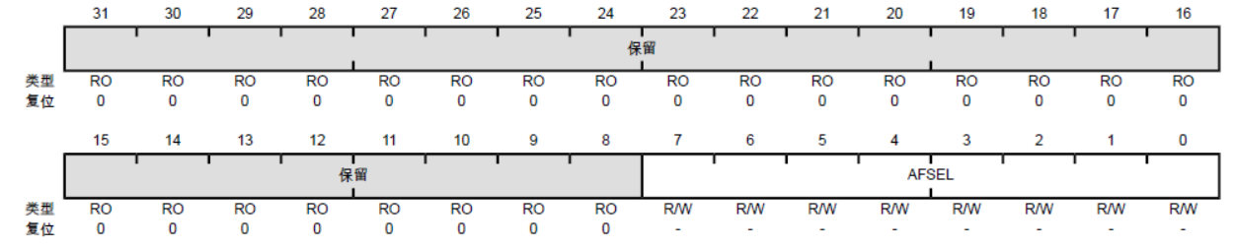
GPIO及其功能配置
GPIO模式配置
模式选择寄存器GPIOAFSEL
模式选择寄存器GPIOAFSEL的位域图
0-7位：对应某个端口（A-F）的8个引脚。
0：普通GPIO
1：复用的外设功能
Notes:
设置成OD模式时，数字使能寄存器必须置位；如果DIR寄存器被清零并且设置成OD，那么仍然是输入模式，OD只有在输出模式下配置才有效

Slide 19
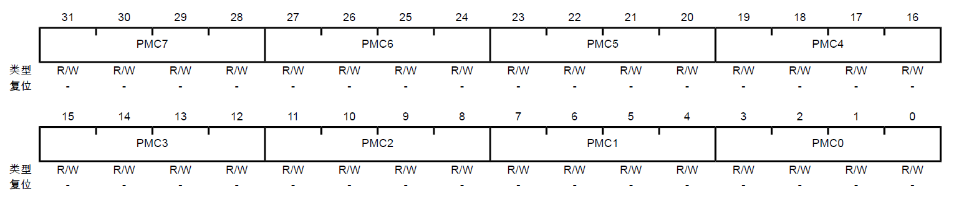
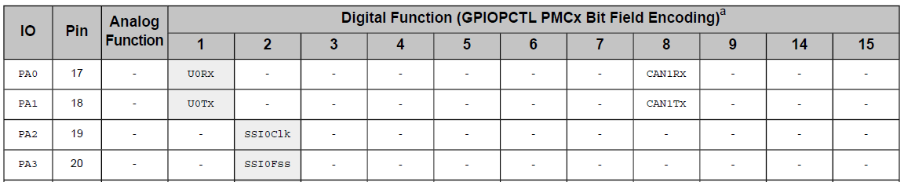
GPIO及其功能配置
GPIO模式配置
GPIOPCTL寄存器
复用的外设功能
数字功能配置
GPIOPCTL寄存器被划分为8段PMC0-PMC7，分别对应0-7八个引脚
GPIOPCTL寄存器的位域图
例1：PA0配置为外设U0Rx功能，PCM0域：编码配置为0X1（4位二进制为0001）。
例2：PA2配置为外设SSI0Clk功能，PMC2域的编码配置为0X2（4位二进制为0010）。
GPIO引脚复用功能表

Slide 20
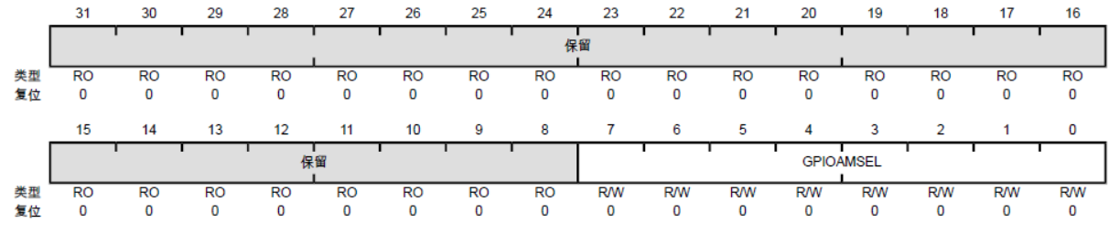
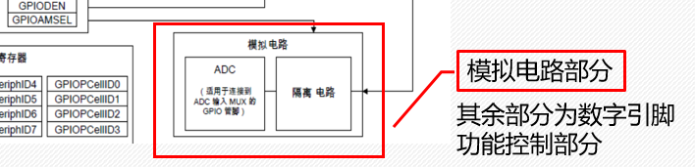
GPIO及其功能配置
GPIO模式配置
GPIOAMSEL寄存器
GPIOAMSEL寄存器的位域图
0：使能模拟功能
1：关闭模拟功能
复用的外设功能
模拟功能配置
0-7位分别对应0-7引脚
注意：模拟功能时，引脚只能为输入模式。

Slide 21
GPIO及其功能配置
GPIO方向和引脚配置
方向配置：DIR 寄存器是数据方向寄存器。DIR 寄存器中的某位为1会将相应的管脚配置成输出，而为0的话就是配置为输入。
引脚配置：
开漏配置，由GPIOODR寄存器来设置是否打开开漏功能，每个模块有一个GPIOODR寄存器，该寄存器的低8位用来决定该模块的哪个引脚打开开漏功能。
上/下拉配置，由GPIOPUR寄存器配置上拉功能，GPIOPDR寄存器配置下拉功能，配置方法跟开漏配置类似。
驱动电流配置，由2mA/4 mA /8 mA寄存器来配置引脚电流的大小。
DEN ：数字启用寄存器。数字功能时须使用此寄存器启用数字功能。
以上寄存器的配置比较简单，因此各寄存器的定义请参考数据手册，不再累述。

Slide 22
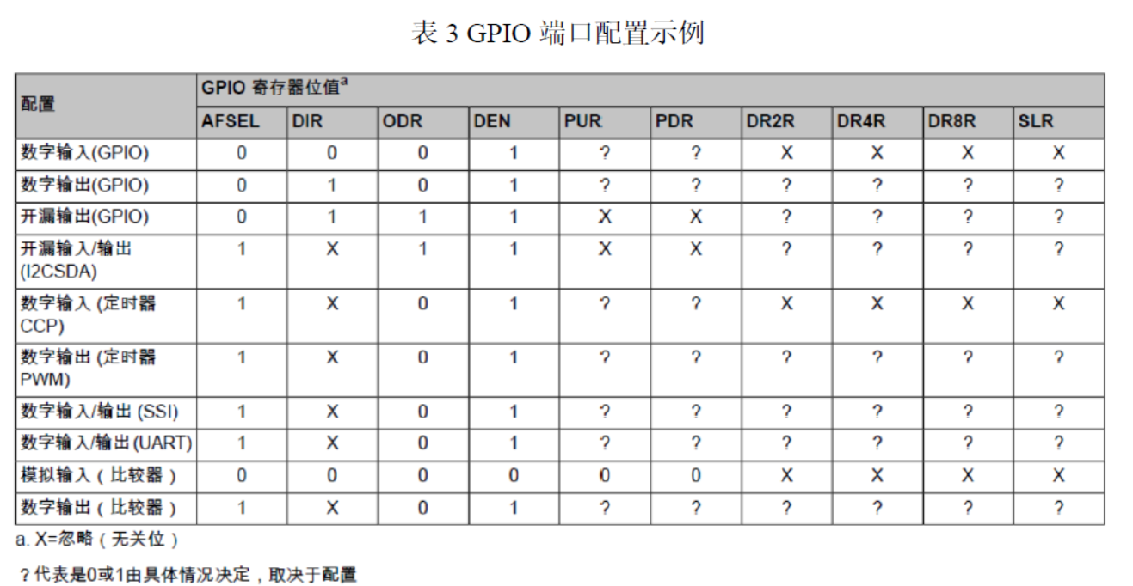
GPIO及其功能配置
GPIO方向和引脚配置

Slide 23
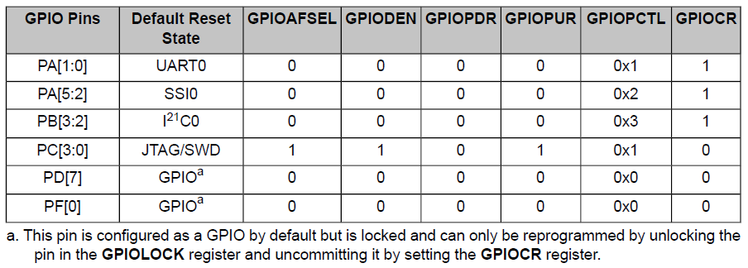
GPIO及其功能配置
GPIO保护配置
上面这些管脚上电时默认是外设功能，不是GPIO。PC[3:0]作为调试接口，如果配置为GPIO,则不能debug和烧写代码。
PD[7]、 PF[0]的功能特殊，被锁定。
如果要把锁定的管脚配置成其他功能，必须遵循提交控制过程，进行解锁，与其相关的寄存器为GPIOLOCK和GPIOCR。

Slide 24
GPIO及其功能配置
GPIO保护配置
#define GPIO_LOCK_KEY 0x4C4F434B
#define GPIO_O_CR 0x00000524 // GPIO Commit
#define GPIO_O_LOCK 0x00000520 // GPIO Lock
//PF0解锁 HWREG(GPIO_PORTF_BASE + GPIO_O_LOCK) = GPIO_LOCK_KEY; HWREG(GPIO_PORTF_BASE + GPIO_O_CR) |= 0x01; HWREG(GPIO_PORTF_BASE + GPIO_O_LOCK) = 0;

Slide 25
02
GPIO的数据读写

Slide 26
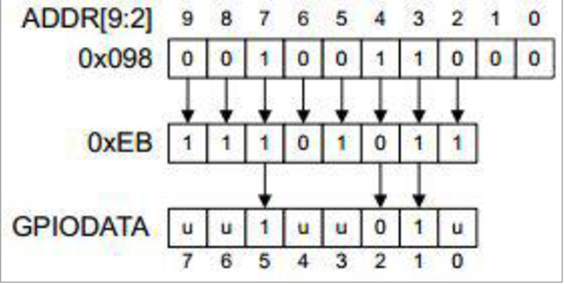
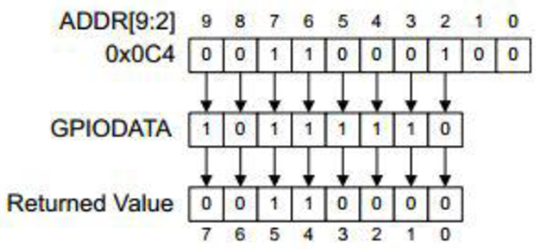
GPIO的数据控制
含义
为了提高软件的效率，GPIO 端口通过硬件的位屏蔽功能允许对GPIO 数据寄存器的特殊位进行修改
写：将0xEB 的值写入地址GPIODATA+0x098
读：读取地址 GPIODATA+0x0C4 处的值

Slide 27
GPIO的数据控制
库函数实现
void
GPIOPinWrite(uint32_t ui32Port, uint8_t ui8Pins, uint8_t ui8Val)
{
//
// Check the arguments.
//
ASSERT(_GPIOBaseValid(ui32Port));
//
// Write the pins.
//
HWREG(ui32Port + (GPIO_O_DATA + (ui8Pins << 2))) = ui8Val;
}

Slide 28
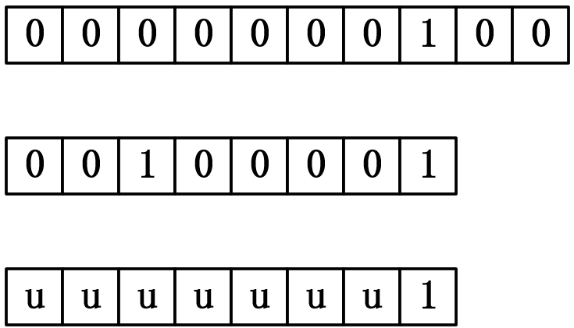
GPIO的数据控制
问题：将端口A的GPIODATA+0x04地址处写入数据0x21，用库函数如何实现？
0x04
0x21
最终赋值
7
6
5
4
3
2
1
0
GPIOPinWrite(GPIO_PORTA_BASE，GPIO_PIN_0，1<<0|1<<5)

Slide 29
03
GPIO中断

Slide 30
GPIO中断
01
中断的概念
02
03
中断的触发方式
GPIO中断

Slide 31
GPIO中断
电平触发
低电平、高电平。
当外部中断引脚上产生一个高电平或低电平时会触发中断。
中断的触发方式
Tip: 当外部中断源被设定为低电平触发方式时，在中断服务程序返回之前，外部中断请求输入必须无效(即变为高电平)，否则CPU返回主程序后会再次响应中断。
边沿触发
边沿触发又叫跳沿触发，分为上升沿和下降沿，即外部中断引脚产生1个低电平到高电平（上升沿）的变化或产生1个高电平到低电平（下降沿）的变化时触发中断。
Tip:一般控制器分为这两种边沿触发方式，但TIVA C还支持双沿触发，即产生上升沿和下降沿时都会触发中断。

Slide 32
GPIO中断
GPIO中断寄存器
设置触发寄存器
中断状态查询寄存器
GPIO 中断检测寄存器（GPIOIS） ：
设置边沿触发（0）或电平触发（1）
GPIO 中断双沿寄存器（GPIOIBE） ：
设置单边沿或（0）双边沿触发（1）
GPIO 中断事件寄存器（GPIOIEV） ：
设置低电平/下降沿触发（0）
或高电平/上升沿触发（1）
GPIO原始中断状态寄存器（GPIORIS）：当一个管脚上发生中断时GPIORIS寄存器被置位。当GPIO 中断屏蔽(GPIOIM) 寄存器中的某位置位时，相应的中断被送到中断控制器。读出来的某位为零则表示相应的位未发生中断。
GPIO中断屏蔽状态寄存器（GPIOMIS）：如果该寄存器中的某个位置位，则说明相应的中断已经发送到中断控制器。如果某位清零，表示没有产生中断，或者中断被屏蔽。
中断屏蔽寄存器
中断清除寄存器
GPIO 中断屏蔽（GPIOIM）寄存器：禁止/使能中断(0/1)。当某位置位时，相应的位产生的中断允许被送到中断控制器。
GPIO 中断清除寄存器（GPIOICR）：对于边沿触发中断，向GPIOICR 寄存器的IC 位写1 即可将GPIORIS和GPIOMIS 寄存器中相应的位清零。

Slide 33
GPIO中断
GPIO中断简述
设置中断触发方式（ GPIOIS 、 GPIOIBE 、 GPIOIEV ）
中断屏蔽
（GPIOIM）
是否触发
原始中断状态（GPIORIS）
屏蔽中断状态
（ GPIOMIS ）
NVIC
IRQn中断请求
中断清除
（ GPIOICR ）

Slide 34
GPIO中断
中断触发条件：某引脚上出现了设定的电平的变化。
中断ISR
初始化
初始化
是
事件
执行事件
引脚上
电平变化
寄存器标记产生中断
中断是否使能
返回
否

Slide 35
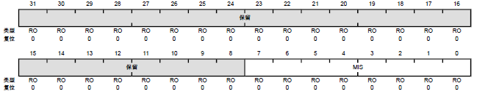
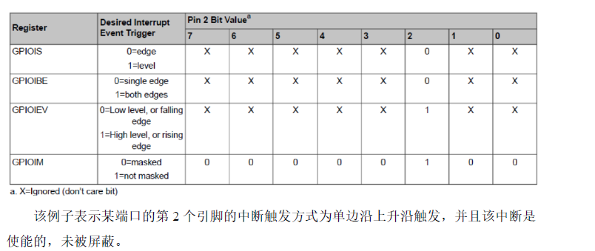
GPIO中断
寄存器位域
寄存器配置

Slide 36
GPIO中断
1、设置中断类型
如：GPIOIntTypeSet(GPIO_PORTF_BASE,GPIO_PIN_4,GPIO_FALLING_EDGE);
//设置PF4中断类型（PF0-PF4,PF4,下降沿触发）
2、GPIO引脚中断使能
如：GPIOIntEnable(GPIO_PORTF_BASE,GPIO_PIN_4);
//使能PF4中断
3 、端口中断使能；
4 、中断函数设置
利用GPIOIntRegister函数注册中断，中断服务函数可以直接放在main文件中，只 需将中断服务函数名作为GPIOIntRegister的参数注册即可。
如：GPIOIntRegister(GPIO_PORTF_BASE, Key2IntHandler);
//为PF注册一个中断处理句柄
main中利用IntEnable（）函数打开外设中断。如：IntEnable(INT_GPIOF_TM4C123);
将中断服务函数放在startup_ccs.c函数中，将相应的向量表中的默认的中断服务函数名修改成当前中断服务函数名。在startup_ccs.c的最前面，声明该中断服务函数。
中断配置步骤

Slide 37
04
GPIO的相关常用库函数

Slide 38
GPIO的相关常用库函数
SysCtlPeripheralEnable 外设使能
SysCtlPeripheralEnable(SYSCTL_PERIPH_GPIOA);
//使能PA引脚
SysCtlPeripheralEnable(SYSCTL_PERIPH_GPIOB);
//使能PB引脚
SysCtlPeripheralEnable(SYSCTL_PERIPH_GPIOC);
//使能PC引脚

Slide 39
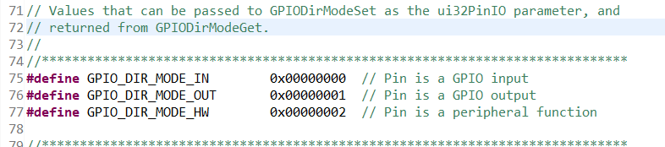
GPIO的相关常用库函数
函数GPIODirModeSet
功能：设置引脚的方向和模式。
原型：void GPIODirModeSet(uint32_t ui32Port，uint8_t ui8Pins，uint32_t ui32PinIO)；
参数：ui32Port 为端口地址，ui8Pins 代表引脚位，ui32PinIO 引脚方向或模式
描述：该函数通过软件控制，将所选端口的特定引脚配置为输入或输出；或者配置引脚为件控制。
ui32PinIO 参数为以下值的枚举类型之一：GPIO_DIR_MODE_IN ，GPIO_DIR_MODE_OUT，GPIO_DIR_MODE_HW

Slide 40
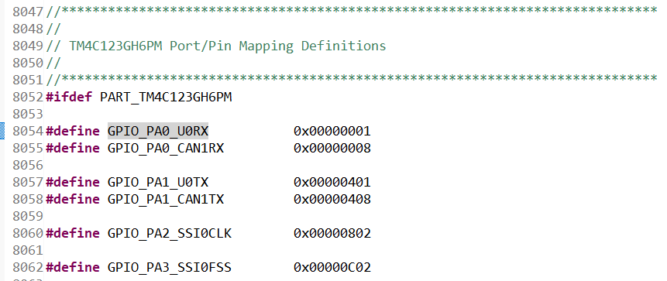
GPIO的相关常用库函数
函数GPIOPinConfigure
功能：配置GPIO 引脚的复用功能。
原型：void GPIOPinConfigure(uint32_t ui32PinConfig)；
参数：ui32PinConfig 是引脚配置值，其值只能为 GPIO_Pxx_xxx。
该函数入口参数的可能取值在driverlib/pin_map.h中查找

Slide 41
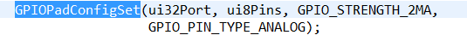
GPIO的相关常用库函数
函数GPIOPadConfigSet
功能：为引脚设置特定配置。
原型：void GPIOPadConfigSet(uint32_t ui32Port，uint8_t ui8Pins，uint32_t ui32Strength，uint32_t ui32PinType)；
参数：ui32Port 为GPIO 端口地址，ui8Pins 代表引脚位，ui32Strength 指定输出驱动力， ui32PinType 指定引脚类型。
描述：该函数为所选GPIO 端口的特定引脚配置驱动力和类型。

Slide 42
GPIO的相关常用库函数
参数ui32Strength 取以下值之一：
GPIO_STRENGTH_2MA
GPIO_STRENGTH_4MA 表示2，4或8mA 的输出驱动力
GPIO_STRENGTH_8MA
GPIO_OUT_STRENGTH_8MA_SC 表示8mA 带回转控制的输出驱动力
参数ui32PinType 取以下值之一：
GPIO_PIN_TYPE_STD 表示推挽式引脚，
GPIO_PIN_TYPE_STD_WPU 表示弱上拉
GPIO_PIN_TYPE_STD_WPD 表示弱下拉
GPIO_PIN_TYPE_OD 表示开漏引脚
GPIO_PIN_TYPE_ANALOG 表示模拟输入

Slide 43
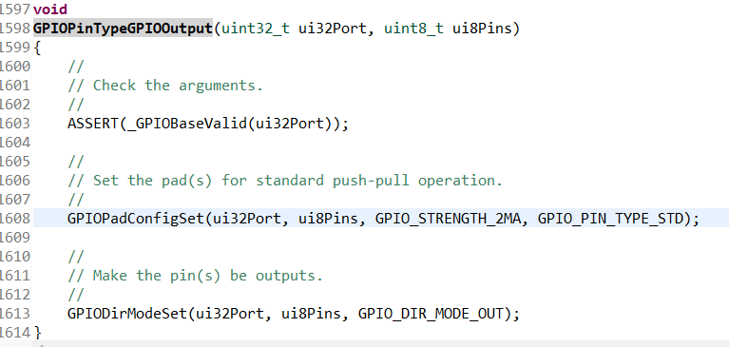
GPIO的相关常用库函数
函数GPIOPinTypeGPIOOutput
功能：将引脚配置为GPIO 输出。
原型：void GPIOPinTypeGPIOOutput(uint32_t ui32Port，uint8_t ui8Pins)
参数：ui32Port 为GPIO 端口的基地址，ui8Pins 代表引脚位
启用了数字功能

Slide 44
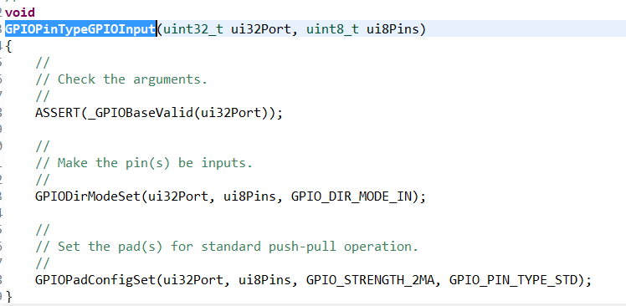
GPIO的相关常用库函数
函数GPIOPinTypeGPIOInput
功能：将引脚配置为GPIO 输入。
原型：void GPIOPinTypeGPIOIntput(uint32_t ui32Port，uint8_t ui8Pins)；
参数：ui32Port 为GPIO 端口的基地址，ui8Pins 代表引脚位。
启用了数字功能

Slide 45
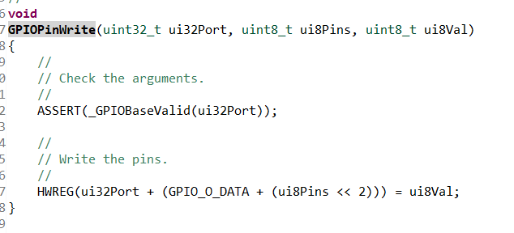
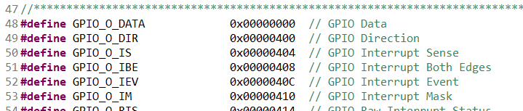
GPIO的相关常用库函数
函数GPIOPinWrite
功能：向引脚写入一个值。
原型：void GPIOPinWrite(uint32_t ui32Port，uint8_t ui8Pins，uint8_t ui8Val)；
参数：ui32Port 为GPIO 端口基地址，ui8Pins 代表引脚位，ui8Val 为写入引脚的值。

Slide 46
05
GPIO配置步骤

Slide 47
GPIO配置步骤
将 GPIO 管脚配置为特殊端口：
使能外设
01
调用SysCtlPeripheralEnable()实现
将引脚设置为GPIO或者复用功能
02
通过调用GPIOPinConfigure（GPIO_Pxx_xxx）函数实现复用功能
指定GPIO 端口管脚的方向
03
调用GPIOPinTypeGPIOOutput（）或者 GPIOPinTypeGPIOInput（）实现
设置每个管脚的驱动强度（第三步已经做了，需要改的时候使用）
04
通过调用 GPIOPadConfigSet（）函数实现

Slide 48
GPIO配置步骤
将 GPIO 管脚配置为特殊端口：
05
为 GPIO 管脚启用数字功能（第三步已做），若是模拟输入功能，则不需要此步。
配置每个端口的中断类型、事件和中断屏蔽
06
通过调用 GPIOIntTypeSet（）函数实现
07
使能引脚和端口中断。

Slide 49
GPIO配置步骤
例程：
#include <stdint.h>
#include <stdbool.h>
#include "inc/hw_memmap.h"
#include "inc/hw_ints.h"
#include "inc/hw_types.h"
#include "inc/hw_nvic.h"
#include "driverlib/sysctl.h"
#include "driverlib/gpio.h"
#include "driverlib/interrupt.h"

Slide 50
GPIO配置步骤
//this code is the main function
int main(void)
{
SysCtlClockSet(SYSCTL_SYSDIV_4|SYSCTL_USE_OSC|SYSCTL_XTAL_16MHZ|SYSCTL_OSC_MAIN);//设置系统时钟
SysCtlPeripheralEnable(SYSCTL_PERIPH_GPIOF);//使能F模块
GPIOPinTypeGPIOOutput(GPIO_PORTF_BASE,GPIO_PIN_3); //设置PF2和PF3为输出模式
GPIOPinWrite(GPIO_PORTF_BASE,GPIO_PIN_3,0<<3);//将PF3写0，即熄灭绿灯
GPIOPinTypeGPIOInput(GPIO_PORTF_BASE,GPIO_PIN_4); //将PF4设置为输入模式
GPIOPadConfigSet(GPIO_PORTF_BASE, GPIO_PIN_4, GPIO_STRENGTH_2MA, GPIO_PIN_TYPE_STD_WPU);//设置PF4 为弱上拉模式，驱动电流为2mA。
// GPIOIntRegister(GPIO_PORTF_BASE, KeyIntHandler);//为F模块注册一个中断服务函数，并且使能F模块中断
GPIOIntTypeSet(GPIO_PORTF_BASE,GPIO_PIN_4,GPIO_FALLING_EDGE); //设置PF4为下降沿触发
GPIOIntEnable(GPIO_PORTF_BASE,GPIO_PIN_4); //使能PF4中断
IntEnable(INT_GPIOF_TM4C123);//INT_GPIOF_TM4C123参数宏定义在inc/hw_ints.h中，值为46；IntEnable函数在interrupt.c中
// HWREG(NVIC_EN0) |= 0x40000000; //与上一句话的作用等同，使能IRQ30，即PORTF中断
while(1)
{
}
}

Slide 51
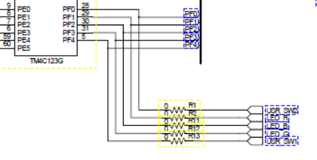

GPIO配置步骤
//this code is the handler function for key
void KeyIntHandler()
{
GPIOPinWrite(GPIO_PORTF_BASE,GPIO_PIN_3,(0x08^GPIOPinRead(GPIO_PORTF_BASE,GPIO_PIN_3)));
GPIOIntClear(GPIO_PORTF_BASE,GPIO_INT_PIN_4|GPIO_INT_PIN_3);
}
PF4引脚作为输入引脚，外接按键，PF3作为输出引脚，控制LED灯。
PF4引脚设置为中断，下降沿触发，当有按键按下时，产生下降沿，就会产生中断。
中断服务函数中会将PF3的值进行取反。
该例程实现的功能是:按一下SW1键，绿灯亮，再按一下SW1键，灯灭。如此循环。

Slide 52
06
参考资料及学习方法

Slide 53
参考资料及学习方法
每个工程的includes\tivaware 下，有driverlib，该目录下有很多库函数的定义，包括GPIO.C,GPIO.h，里面有所有关于 GPIO 和中断的函数定义。
每个工程的includes\tivaware 下有 inc 文件夹，其中 inc/hw_memmap.h 中有各个模块的基地址定义，inc/hw_gpio.h 中有GPIO 的各寄存器地址定义。
库函数请参阅Driverlib 的库函数说明文档TivaWare™ Peripheral Driver Library.pdf，里面详细列出了各个库函数的定义和参数说明。
学习到某个模块的时候再去看相应模块的内容。
学会看TIVA 板和德研板的电路原理图。任何嵌入式软件的编程都是基于对硬件的熟悉上的。
中文版的资料都是基于英文版的数据手册翻译过来的，遇到问题时可以回过头去看英文数据手册。中文版的数据手册上的芯片型号不是我们使用的板子上的芯片型号，但是是同一系列的增强版芯片，引脚多一些，功能也更多一些，请大家注意区别。一般这样的数据手册都是向下兼容的，也就是说向下的基本功能是相同的。

Slide 54
课堂测验
1、将端口B的PB0设置为数字推挽输出，输出电流为2mA，如何用库函数初始化？实际改变的是哪几个寄存器的值？
2、简述下降沿触发和低电平触发的中断响应过程？按键中断为一般设置为边沿触发还是电平触发？为什么？
3、某端口引脚设置了中断触发类型为下降沿触发。
（1）若该引脚使能了中断
a.该引脚上未检测到下降沿，查询GPIOMIS和GPIORIS，该引脚的相应的位值分别为多少？
b.若该引脚上检测到下降沿后，查询GPIOMIS和GPIORIS，该引脚的相应的位值分别为多少？
（2）若该引脚未使能中断
a.该引脚上未检测到下降沿，查询GPIOMIS和GPIORIS，该引脚的相应的位值分别为多少？
b.若该引脚上检测到下降沿后，查询GPIOMIS和GPIORIS，该引脚的相应的位值分别为多少？
若刚开始未使能中断，检测到了下降沿，后又使能了中断，会响应中断吗？

Slide 55
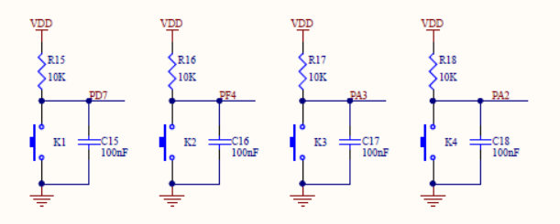
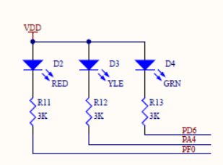
课堂和课后任务
课堂任务
使用德研开发板，分别利用查询和中断2种方式实现按键控制的程序，实现K3按键控制D2灯亮，K4按键控制D2灯灭。
TIVA C开发板的电路图见文档《TM4C LaunchPad Workshop 实验练习步骤指南.pdf》.
德研板的电路图见文档《DY-TivaPB1 V3.0.PDF》和《DY-TivaPB2 V3.0.PDF》.

Slide 56
课堂和课后任务
1、预习：练习德研开发板的DEMO程序中的LEDBink文件夹下的Blink程序，及LCD文件夹下的12864程序，学习使用GPIO控制 LED灯及LCD的方法。将实验现象和结果拍照。 （德研开发板的DEMO程序是用KEIL开发软件写的，只需将user文件夹下的程序加到CCS工程中即可。）
2、设计综合任务中的GPIO模块任务，即综合任务中与按键和LCD显示有关的部分，要求拟出具体题目。
课后任务

Slide 57
谢谢聆听！
电气学院实验中心

